Slide 1



INSTITUTO VENEZOLANO
DE INVESTIGACIONES CIENTÍFICAS
R para ciencias de la vida
Dr. Fernando A. Hernández M.
Lcdo. Rafael J. Puche Q.

Slide 2
Evaluación
Participación 10%
Evaluación continua 40%
≈ 7 tareas
Trabajo final 50%

Slide 3
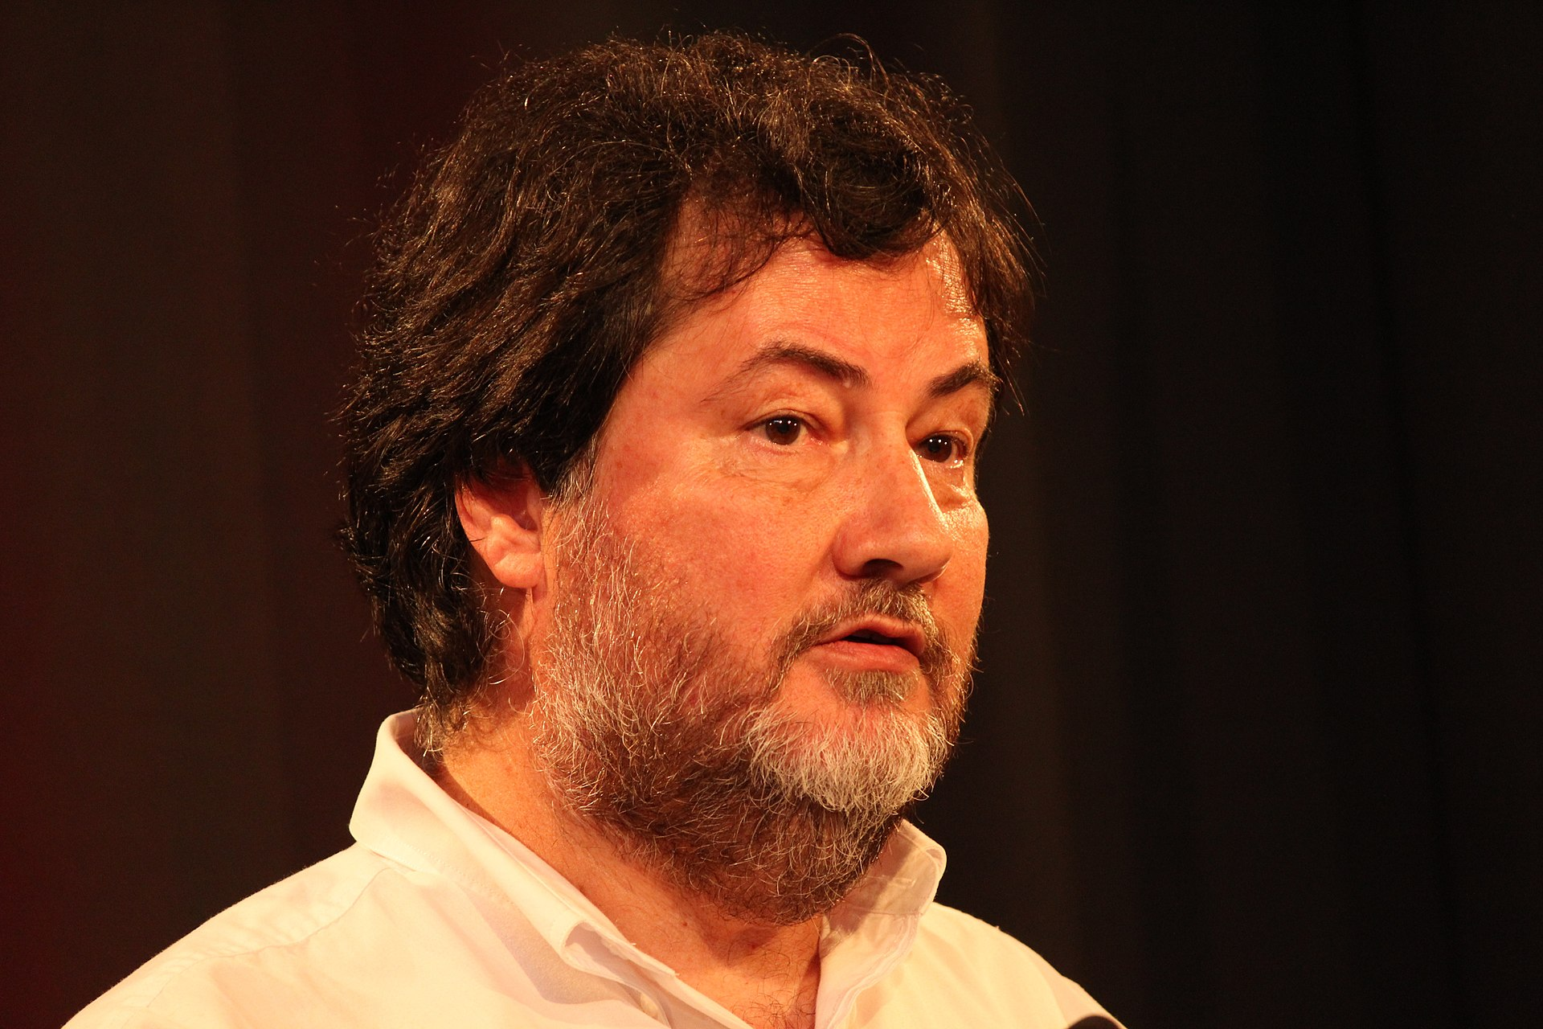

En la década de los ‘90
Ross Ihaka
Robert Gentleman
Primera versión estable en año 2000.

Slide 4
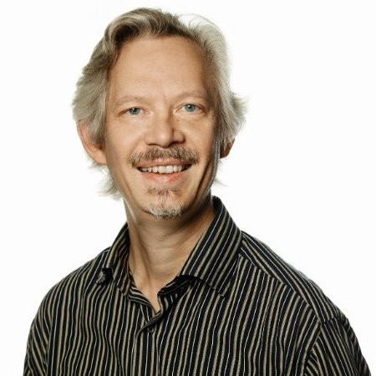
R development core team
Peter Dalgaard
R version 4.5.0 (How about a Twenty-six)

Slide 5
Algunos consejos…
• Utiliza R con frecuencia y con regularidad: encuentre cualquier excusa para iniciar RStudio (o simplemente R).
• Aprender R NO es una prueba de memoria.
• No es necesario saber todo lo que hay que saber sobre R para utilizarlo de forma productiva.
• Si te encuentras mirando el código durante horas tratando de descubrir por qué no funciona, aléjate durante unos minutos.
• En R hay muchas maneras de abordar un problema particular.

Slide 6
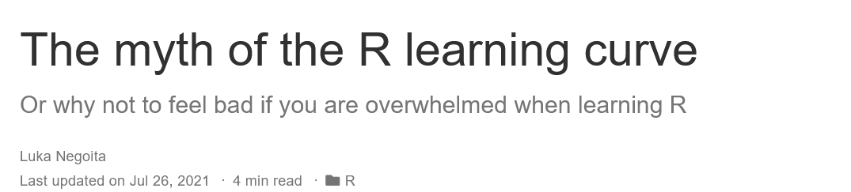
Algunos consejos
• Recuerda que R es sólo una herramienta que te ayudará a responder tus preguntas interesantes.
• Reconocer que habrá momentos en que las cosas se pondrán un poco difíciles o frustrantes.
https://www.rforecology.com/post/myth-of-the-r-learning-curve/
Notes:
Aunque puede ser divertido sumergirse en todo lo relacionado con R (lo que hacemos a menudo), no pierdas de vista lo que es importante: tu(s) pregunta(s) de investigación y tus datos. Ninguna habilidad en el uso de R ayudará si tu recopilación de datos es fundamentalmente defectuosa o tu pregunta es vaga.
Intenta aceptar estos periodos como parte del proceso natural de aprendizaje de una nueva habilidad (a todos nos ha pasado) y recuerda, el tiempo y la energía que inviertas ahora se recuperarán con creces en un futuro no muy lejano.

Slide 7
¿Por que usar R?
R es de código abierto y está disponible gratuitamente.
R está disponible para los sistemas operativos Windows, Mac y Linux.
R tiene un conjunto extenso y coherente de herramientas para el análisis estadístico.
R tiene una instalación gráfica extensa y altamente flexible capaz de producir figuras con calidad de publicación.
R tiene un conjunto cada vez mayor de "paquetes/librerías" disponibles gratuitamente para ampliar las capacidades de R.
R cuenta con una extensa red de soporte con numerosos documentos en línea y de libre acceso.

Slide 8
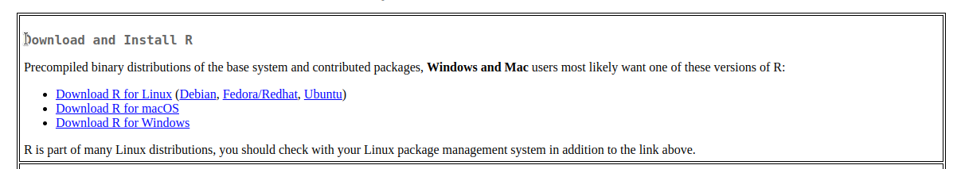
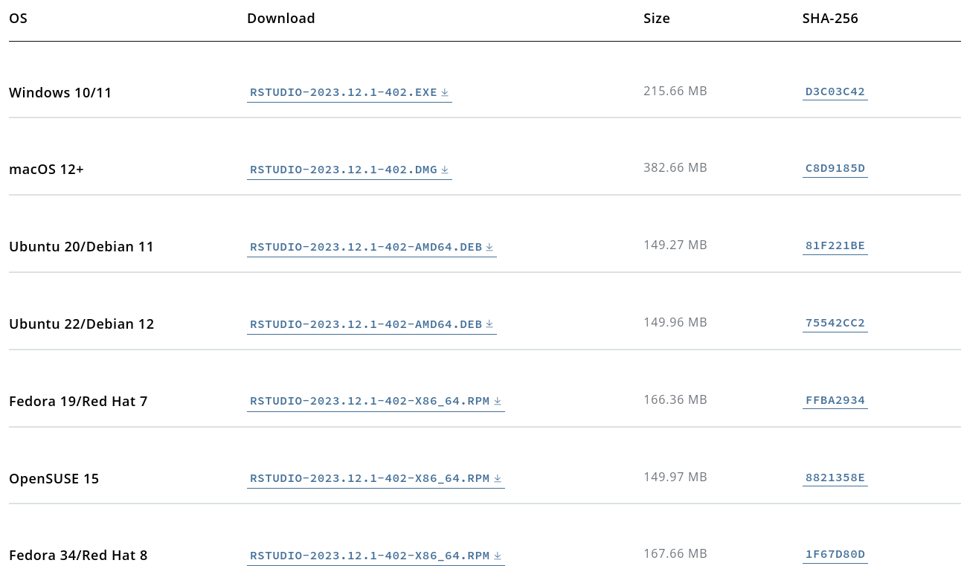
¿Donde descargar el programa?
https://www.r-project.org/
https://posit.co/download/rstudio-desktop/

Slide 9
Tutoriales
Cada uno de los siguientes tutoriales se puede conseguir en formato PDF.
P. Kuhnert & B. Venables, An Introduction to R: Software for Statistical Modeling & Computing
J.H. Maindonald, Using R for Data Analysis and Graphics
B. Muenchen, R for SAS and SPSS Users
W.J. Owen, The R Guide
D. Rossiter, Introduction to the R Project for Statistical Computing for Use at the ITC
W.N. Venebles & D. M. Smith, An Introduction to R
E. Paradis, R para principiantes

Slide 10




¿Dónde se puede buscar ayuda?

Slide 11
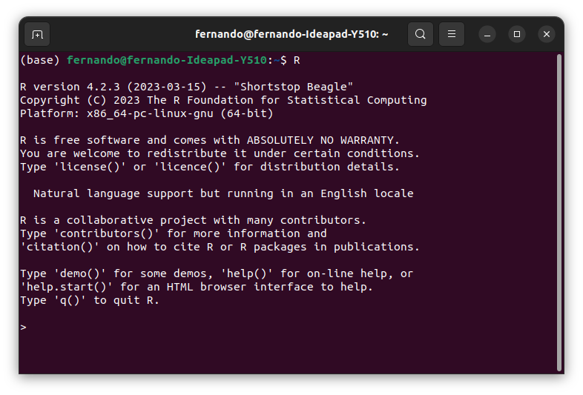
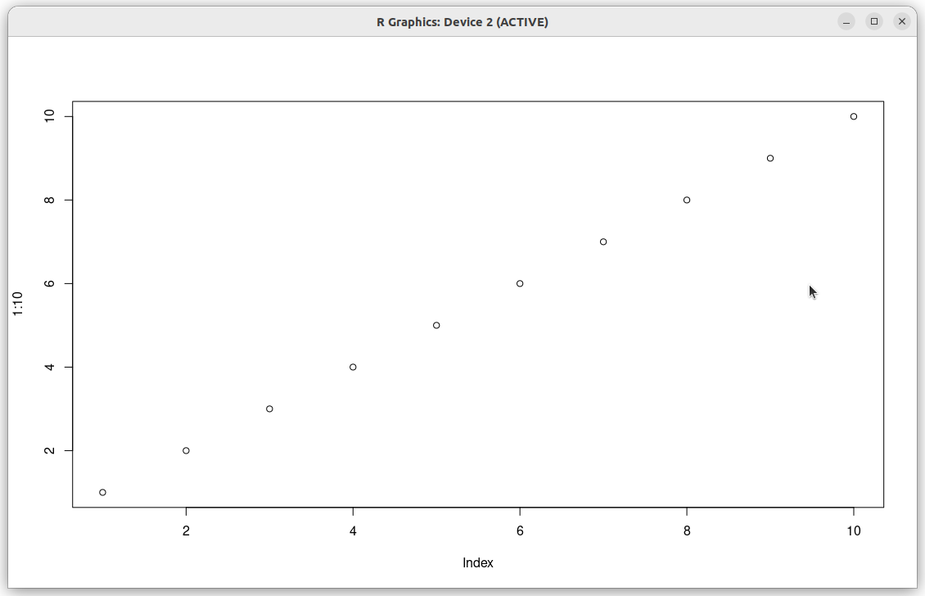
Mi primera sesión en R
Consola (BASH)
> plot(1:10)

Slide 12
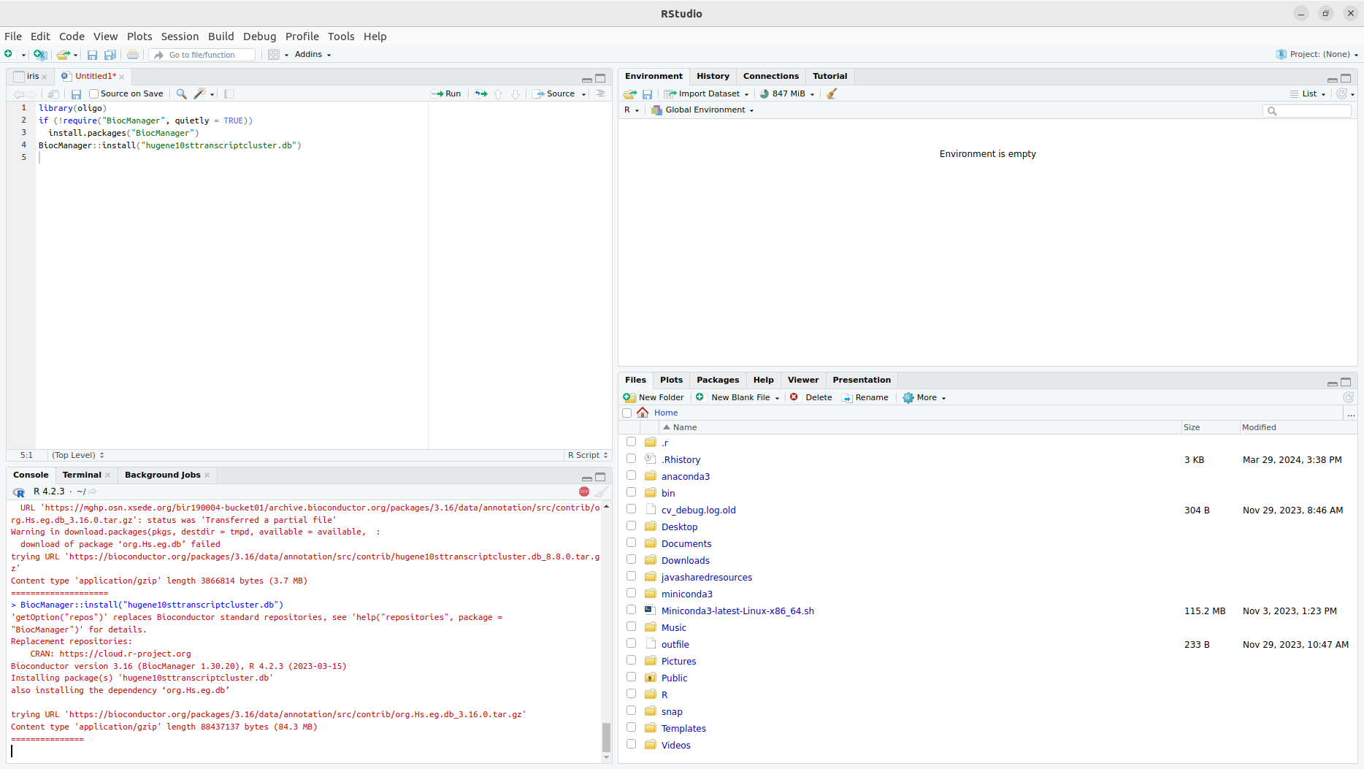
Rstudio
1. Editor
3. Datos
2. Consola
4. Ayuda

Slide 13
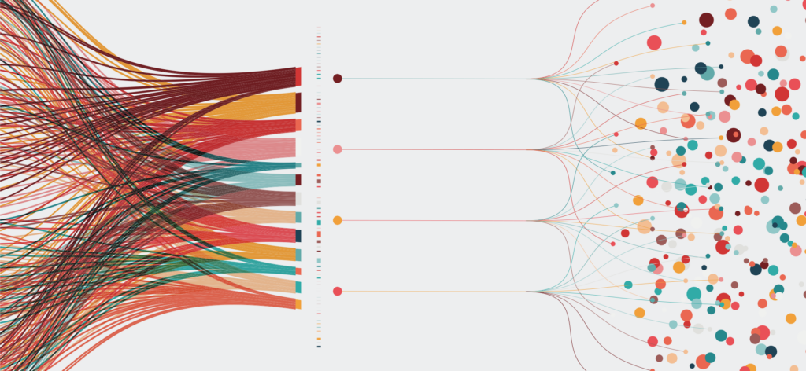
Datos estructurados vs No estructurados
80 – 90% de los datos actuales en el mundo son no estrucurados

Slide 14
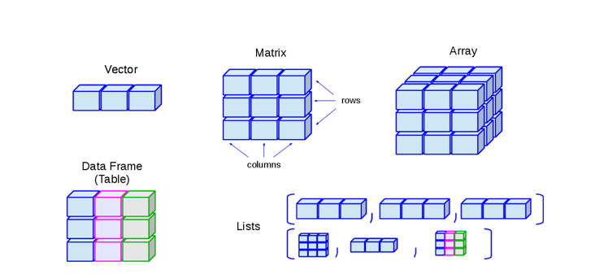
Tipos de datos en R

Slide 15
Operaciones element-wise
> x <- 1:10
> x * 2
[1] 2 4 6 8 10 12 14 16 18 20
> sqrt(x)
[1] 1.000000 1.414214 1.732051 2.000000 2.236068 2.449490 2.645751 2.828427
[9] 3.000000 3.162278
> x * 3i
[1] 0+ 3i 0+ 6i 0+ 9i 0+12i 0+15i 0+18i 0+21i 0+24i 0+27i 0+30i

Slide 16
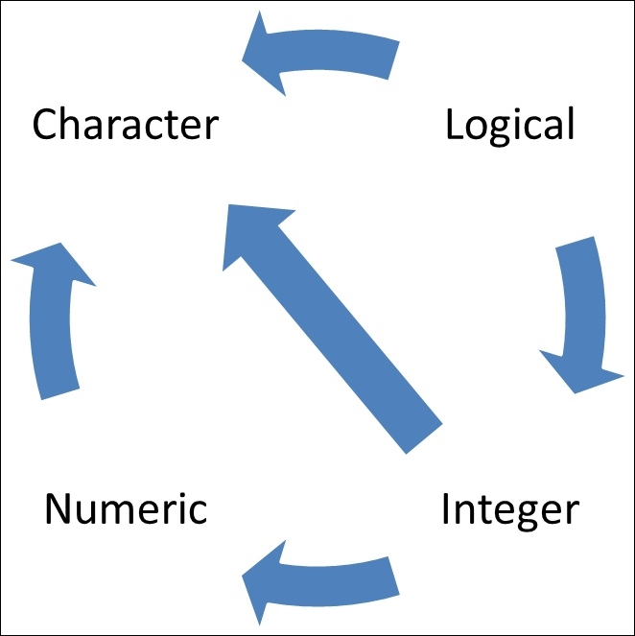
Coerción

Slide 17
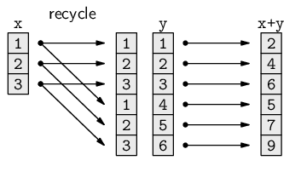
Reciclaje de vectores

